Slide 1
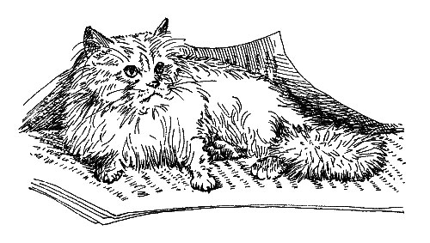
Подготовка к изложению по рассказу А.И. Куприна «Ю-ю»

Slide 2
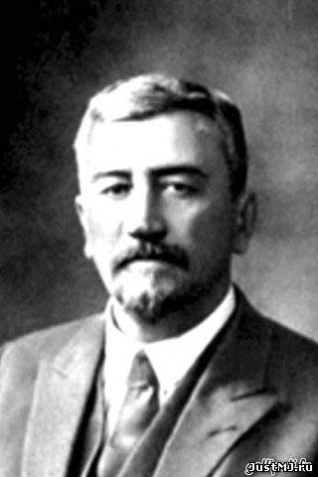
КУПРИН
Александр Иванович
(1870-1938)

Slide 3
Читаем и слушаем текст…

Slide 4
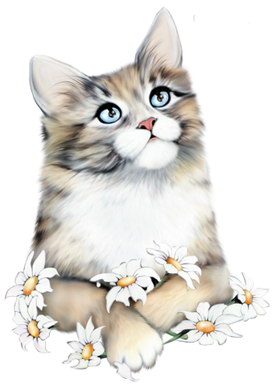
Вопросы и задания
1. О чём рассказывается в этом тексте?
2. Как относится автор к Ю - ю?
3. Расскажите о внешности кошки.

Slide 5
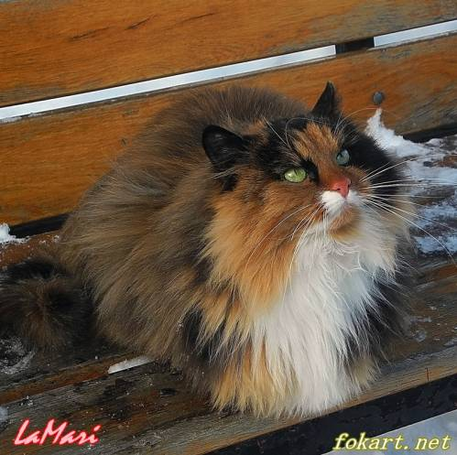
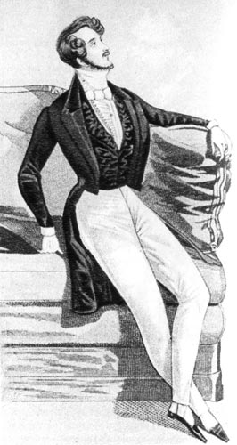
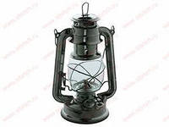
Работа с частями текста
Прилагательные и словосочетания, описывающие Ю-ю:
Темно-каштановая, с огненными пятнами, пышная белая манишка, шерсть длинная широкие штанишки, пушистый комок, хвост, как ламповый ерш
Словарная работа:
Манишка - нагрудник, преимущественно из белой
ткани, пришитый или пристегиваемый к
мужской сорочке.
ламповый ёрш – щётка для чистки
стёкол керосиновых ламп

Slide 6
Тропы
На груди пышная белая манишка
Задние лапки в широких штанишках
Хвост как ламповый ёрш
Пушистый комок
С огненными пятнами

Slide 7
План изложения
Придумайте названия для каждого абзаца
«Пушистый комок»
Незаметное превращение.
3. «Всем кошкам кошка»:
а) общий вид;
б) окраска;
в) манишка;
г) усы;
д) шерсть;
е) лапы;
ж) хвост.

Slide 8
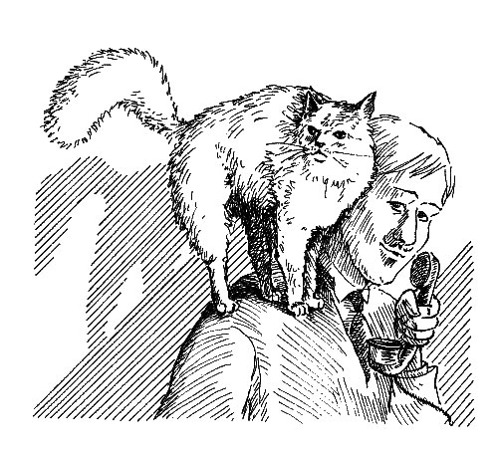
Приступайте к написанию изложения Удачи!

